Slide 1




Молодым везде у нас дорога!
Динамика продвижения новых доменов
Константин Леонович, Sape.ru
Савинов Петр, SeoWizard.ru

Slide 2

Молодые сайты
Домен до двух лет

Slide 3
Молодые сайты
Домен до двух лет
Начали продвижение в seowizard.ru в период с 1.07 по 1.10 2014

Slide 4
Молодые сайты
Домен до двух лет
Начали продвижение в seowizard.ru в период с 1.07 по 1.10 2014
Какие ссылки покупали?

Slide 5
Молодые сайты
Домен до двух лет
Начали продвижение в seowizard.ru в период с 1.07 по 1.10 2014
Какие ссылки покупали?
Каких результатов добились?

Slide 6
Молодые сайты
Домен до двух лет
Начали продвижение в seowizard.ru в период с 1.07 по 1.10 2014
Какие ссылки покупали?
Каких результатов добились?
Что делать молодым среди старичков?

Slide 7
Группа для исследования из SeoWizard.ru
4365 доменов

Slide 8
Группа для исследования из SeoWizard.ru
4365 доменов
962987 ссылок

Slide 9
Группа для исследования из SeoWizard.ru
4365 доменов
962987 ссылок
66741 продвигаемых страниц

Slide 10
Группа для исследования из SeoWizard.ru
4365 доменов
962987 ссылок
66741 продвигаемых страниц
254324 продвигаемых запросов

Slide 11
Группа для исследования из SeoWizard.ru
4365 доменов
962987 ссылок
66741 продвигаемых страниц
254324 продвигаемых запросов
100500$$$ потраченных на SEO

Slide 12
Сегментируем группу
300 молодых счастливчиков
300 молодых неудачников
по средней достигнутой позиции в Яндексе

Slide 13
Что изучаем
Какие ссылки покупались

Slide 14
Что изучаем
Какие ссылки покупались
Насколько оптимизированы сайты

Slide 15
Что изучаем
Какие ссылки покупались
Насколько оптимизированы сайты
Коммерческие факторы

Slide 16
Внешние факторы
На каких сайтах покупают ссылки счастливчики:

Slide 17
Внешние факторы
На каких сайтах покупают ссылки счастливчики:
Средний тиц – 199
Средняя цена ссылки – 5.89
Средний pr ссылки – 0,085

Slide 18
Внешние факторы
На каких сайтах покупают ссылки неудачники:

Slide 19
Внешние факторы
На каких сайтах покупают ссылки неудачники:
Средний тиц – 225
Средняя цена ссылки – 6.44
Средний pr ссылки – 0,099

Slide 20
Внешние факторы
Парадокс, неудачники покупают более «качественные» площадки:
Метрика (avg) | Счастливчик | Неудачник
ТИЦ | 199 | 225
PR | 0,085 | 0,099
Цена | 5,89 | 6,44

Slide 21
Внешние факторы
Неужели, закупка ссылок не влияет на результат продвижения???

Slide 22
Внешние факторы
Неужели, закупка ссылок не влияет на результат продвижения???
Не все так однозначно =)

Slide 23
Внешние факторы
Срез ссылочной массы по ссылкам с SR (Sape Rank) показал следующие результаты:

Slide 24
Внешние факторы
Срез ссылочной массы по ссылкам с SR (Sape Rank) показал следующие результаты:
неудачники – 12% ссылок с SR
счастливчики – 25% ссылок с SR

Slide 25
Внешние факторы
Срез ссылочной массы по ссылкам с SR (Sape Rank) показал следующие результаты:
неудачники – 12% ссылок с SR
счастливчики – 25% ссылок с SR
Устоявшиеся метрики становятся все менее актуальными для продвижения, так как не позволяют качественно оценить страницу или донора

Slide 26
Внутренние факторы - контент
Средняя длина контента на продвигаемых страницах:

Slide 27
Внутренние факторы - контент
Средняя длина контента на продвигаемых страницах:
неудачники – 1156
счастливчики – 499

Slide 28
Внутренние факторы - контент
Средняя длина контента на продвигаемых страницах:
неудачники – 1156
счастливчики – 499
плотность ключевых слов:

Slide 29
Внутренние факторы - контент
Средняя длина контента на продвигаемых страницах:
неудачники – 1156
счастливчики – 499
плотность ключевых слов:
неудачники – 4,64
счастливчики – 5,04

Slide 30
Внутренние факторы – извещения от SeoWizard
Среднее количество критических извещений:

Slide 31
Внутренние факторы – извещения от SeoWizard
Среднее количество критических извещений:
неудачники – 3,8
счастливчики – 1,2

Slide 32
Внутренние факторы – извещения от SeoWizard
Среднее количество критических извещений:
неудачники – 3,8
счастливчики – 1,2
Среднее количество некритических извещений:

Slide 33
Внутренние факторы – извещения от SeoWizard
Среднее количество критических извещений:
неудачники – 3,8
счастливчики – 1,2
Среднее количество некритических извещений:
неудачники – 7,8
счастливчики – 5,3

Slide 34
Чек-лист из 41 коммерческого фактора аудита advisor.sape
Контакты
  Телефоны
  Онлайн-консультант
  Обратный звонок
  Схема проезда в офис
  График работы
Юридическая информация
  Договор-оферта, условия предоставления услуг
  Реквизиты компании
  Условия обмена/возврата
  Условия доставки
Ассортимент
  Кол-во товаров
  Доля товаров в наличии
  Скидки, акции
Известность компании
  Популярность бренда в поисковиках
  Отзывы о компании на сайте
  Портфолио
  Вакансии

Slide 35
Коммерческие факторы – скорее не влияют
городской телефон
описание товара
онлайн-помощник
наличие условий доставки в основной регион
наличие условий доставки в другие регионы
обратный звонок
поиск по сайту
форма обратной связи

Slide 36
Коммерческие факторы – просто влияют
адрес
отзывы клиентов
страница скидки-акции
реквизиты компании
страница о компании
email
условия возврата и обмена
фото товара в высоком разрешении

Slide 37
Коммерческие факторы – сильно влияют
условия предоставления услуг
форма онлайн-заказа
социальные сети
расписание работы офиса
описание способов оплаты
Яндекс.Маркет
Яндекс.Справочник

Slide 38
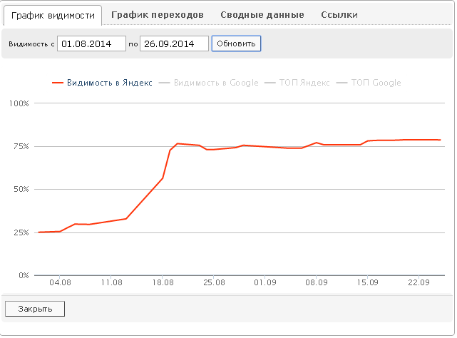
Кейс: влияние коммерческих факторов на ранжирование
Контакты
  Реквизиты компании
  Обратный звонок
  Расписание работы офиса
Ассортимент
  Скидки, акции

Slide 39
Расставляйте приоритеты в продвижении правильно
Коммерческие факторы
Внутренняя оптимизация
Внешняя оптимизация

Slide 40
Выросшие сайты в “без ссылочных” тематиках

Slide 41
Упавшие сайты в “без ссылочных” тематиках

Slide 42
Спасибо за внимание!
Константин Леонович, Петр Савинов
77@sape.ru, petr@sape.ru blog.sape.ru

